Slide 1
使用wcf构建SOA www.wangpiao.com
金为乐
2013-6-29

Slide 2
一.Wcf中间件的封装思路：
只需配置服务器端客户端契约即可，无需额外编码，减少API侵入。
服务器端：配置文件方式注入wcf宿主工具。
客户端： 配置文件方式注入客户端代理生成工具，批量缓存通道工厂以及连接池技术复用连接（生成的代理），减少握手。
负载均衡：客户端配置文件的方式指定路由服务器，直接由客户端实现路由算法（目前实现：一致性哈希），客户端长连接检测服务器状态，动态维护路由列表。

Slide 3
1.选用的传输层：TCP
2.服务器端开发：
1）.读取配置文件
//加载配置文件
WcfServiceSetting config = new WcfServiceSetting();
this.wcfSetting = config.WcfSetting;
this.constantSetting = config.ConstantSetting;
2）.批量寄宿：
//开始寄宿
foreach (ServicePoint point in wcfSetting.List)
{
OpenHost(point, debugbehavior, throtbehavior, bing);
}

Slide 4
3.客户端开发：
1）.读取配置文件，并缓存配置信息：
详见WcfCacheData类
2）.客户端代理工厂WcfClient：
a.使用代理类拦截每次代理请求，并缓存代理
/// <summary>
/// 缓存的代理拦截器
/// </summary>
private static volatile IDictionary<string, object> proxyDic = new Dictionary<string, object>();
private static volatile object lockproxyDic = new object();
/// <summary>
/// 获取客户端代理
/// </summary>
/// <typeparam name="T"></typeparam>
/// <returns></returns>
public static T GetProxy<T>()

Slide 5
b.拦截器类（是否使用负载均衡可通过配置文件设置）
WcfLoadBalanceStandardProxy（使用负载均衡），
WcfStandardProxy（未使用负载均衡）
c.拦截器中处理契约请求时，使用连接池（可通过配置文件设置是否使用）：
思路：首先通过负载均衡算法获取负载的某台服务器地址→然后根据服务器地址获取链接池中的某个链接（由通道工厂ChannelFactory<T>
创建的代理）→如果连接池中没有空闲链接，则通过缓存的ChannelFactory<T>创建一个链接（由通道工厂ChannelFactory<T>
创建的代理）使用→使用完后放入连接池，等待下一次使用，如果此链接超出最大活跃时间则由连接池自动回收。
d.负载均衡的实现：
思路：
BalanceAlgorithmBase：基类实现基本操作，各个具体负载算法实现类继承实现负载算法。（详见代码）
ConsistentHashing：一致性哈希实现负载算法。（详见代码）
权重轮询调度，权重一致性哈希在后续工作中再实现

Slide 6
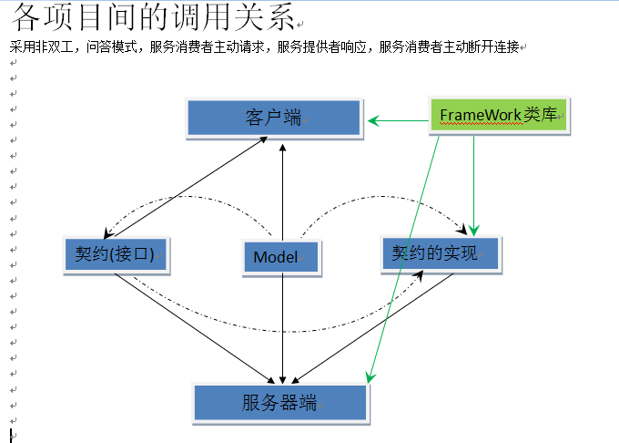
二.用例说明（其他详见wcf配置说明）：

Slide 7
用例：
启动服务器端服务，可选择的宿主：1.控制台，2.winform 3.windows服务
using Eltc.Base.FrameWork.Helper;
WcfServer server = WcfServer.GetInstance();
server.WcfFaultedEvent += new WcfFaulted(server_WcfFaultedEvent);
server.WcfClosedEvent += new WcfClosed(server_WcfClosedEvent);
server.WcfBeforeCallEvent += new WcfBeforeCall(server_WcfBeforeCallEvent);
server.WcfAfterCallEvent += new WcfAfterCall(server_WcfAfterCallEvent);
server.Start();
Console.WriteLine("服务启动...");
Console.ReadKey();
server.Stop();
客户端调用：
using Eltc.Base.FrameWork.Helper;
using WPW.Demo.Wcf.Interface;
using WPW.Demo.Wcf.Model;
IUserBll bll = WcfClient.GetProxy<IUserBll>();
IList<User> list = bll.FindAll();

